Slide 1







SPLETNO PRIPOVEDOVANJE ZGODB
Za promocijo kulturne dediščine
Delavnica fotografiranja s pametnim telefonom - kako narediti fotografijo, ki pripoveduje zgodbo
M4W1

Slide 2
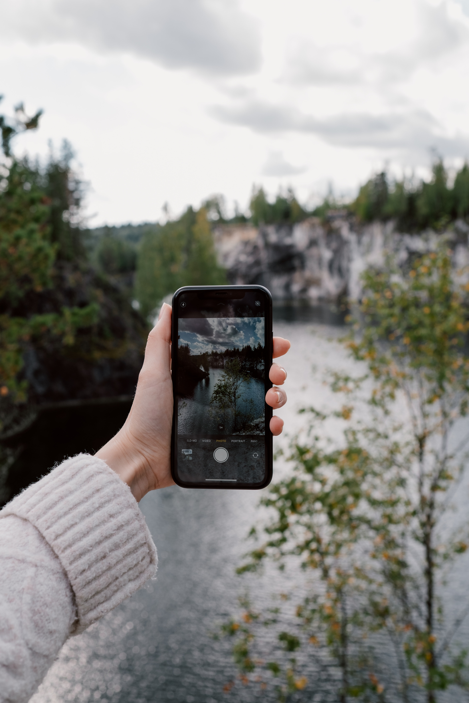

1. faza: Kaj je mobilna fotografija - kratka zgodovina

Slide 3
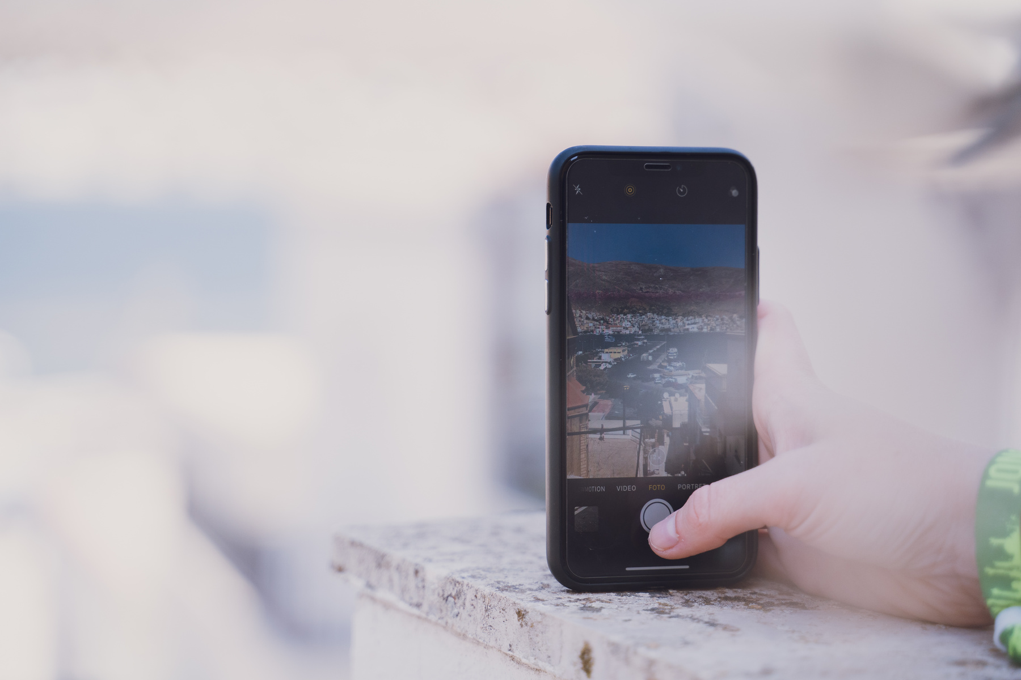
Mobilna fotografija
je zavesten in načrtovan ustvarjalni proces fotografiranja z mobilno napravo, kot je pametni telefon ali tablica

Slide 4

Ustvarjalni proces se nanaša na osebo, ki fotografira, ne na pametni telefon ali tablico

Slide 5
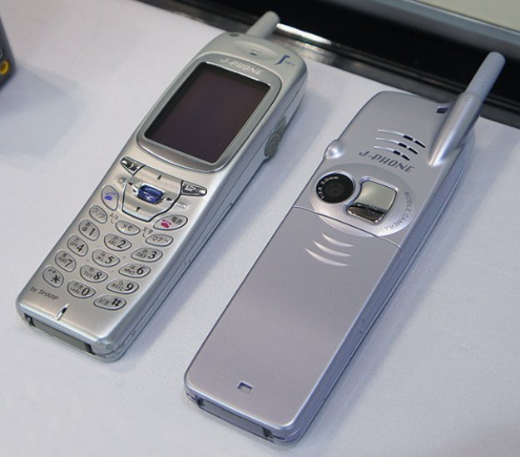
Prvi telefon s kamero je bil Samsung. Naprava se je pojavila v Južni Koreji leta 2000.
https://www.pcformat.pl/News-Pierwsza-komorka-z-aparatem-fotograficznym,n,23715

Slide 6


Revolucija v deljenju slik je prišla z vzponom družbenih medijev. Leta 2003 sta bila ustanovljena LinkedIn in MySpace.

Slide 7




2004
2005
2006
2010

Slide 8
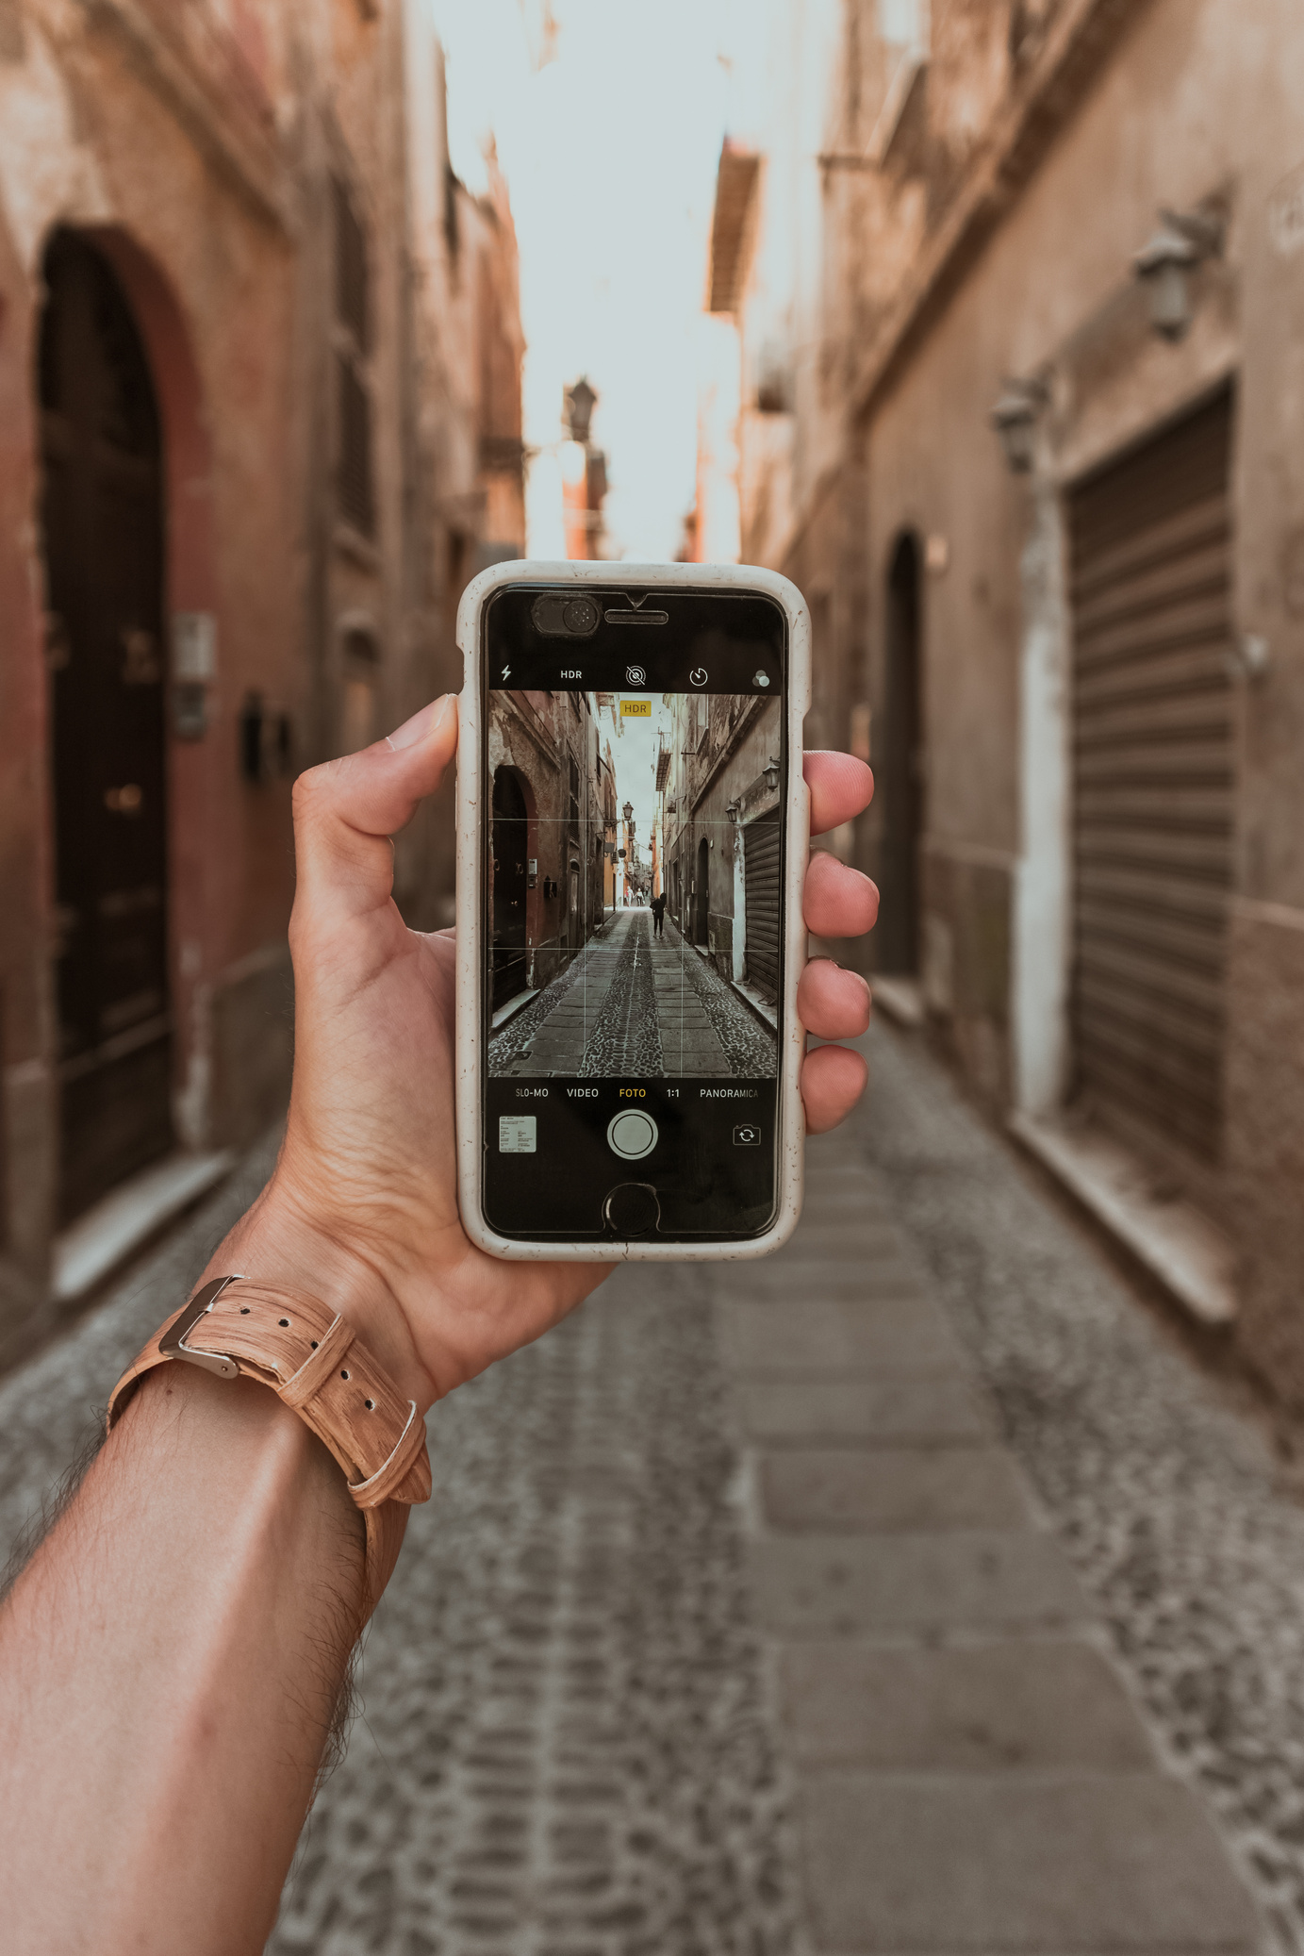
2. faza: Osnove kadriranja in vloga svetlobe v fotografiji

Slide 9
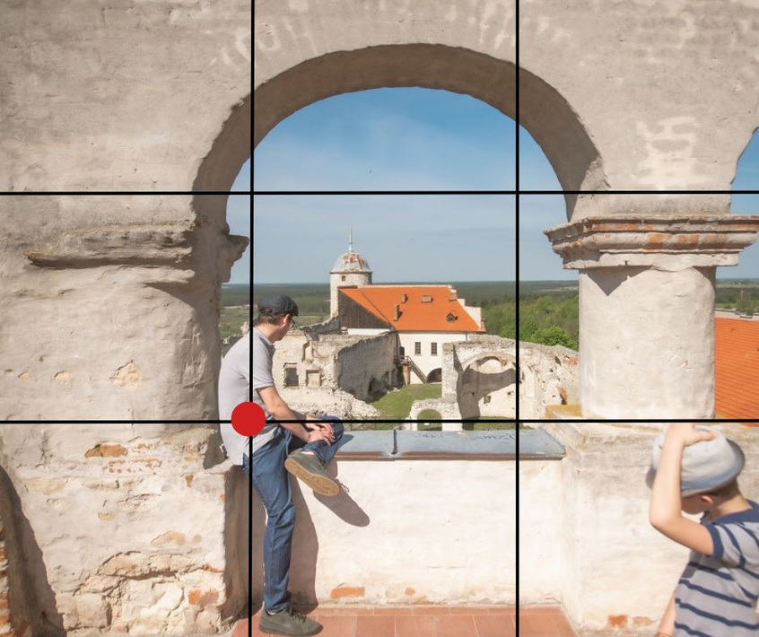

Svetloba in kompozicija sta ključnega pomena.
Preden posnamete fotografijo, razmislite, kako najbolje uokviriti dano situacijo.

Slide 10
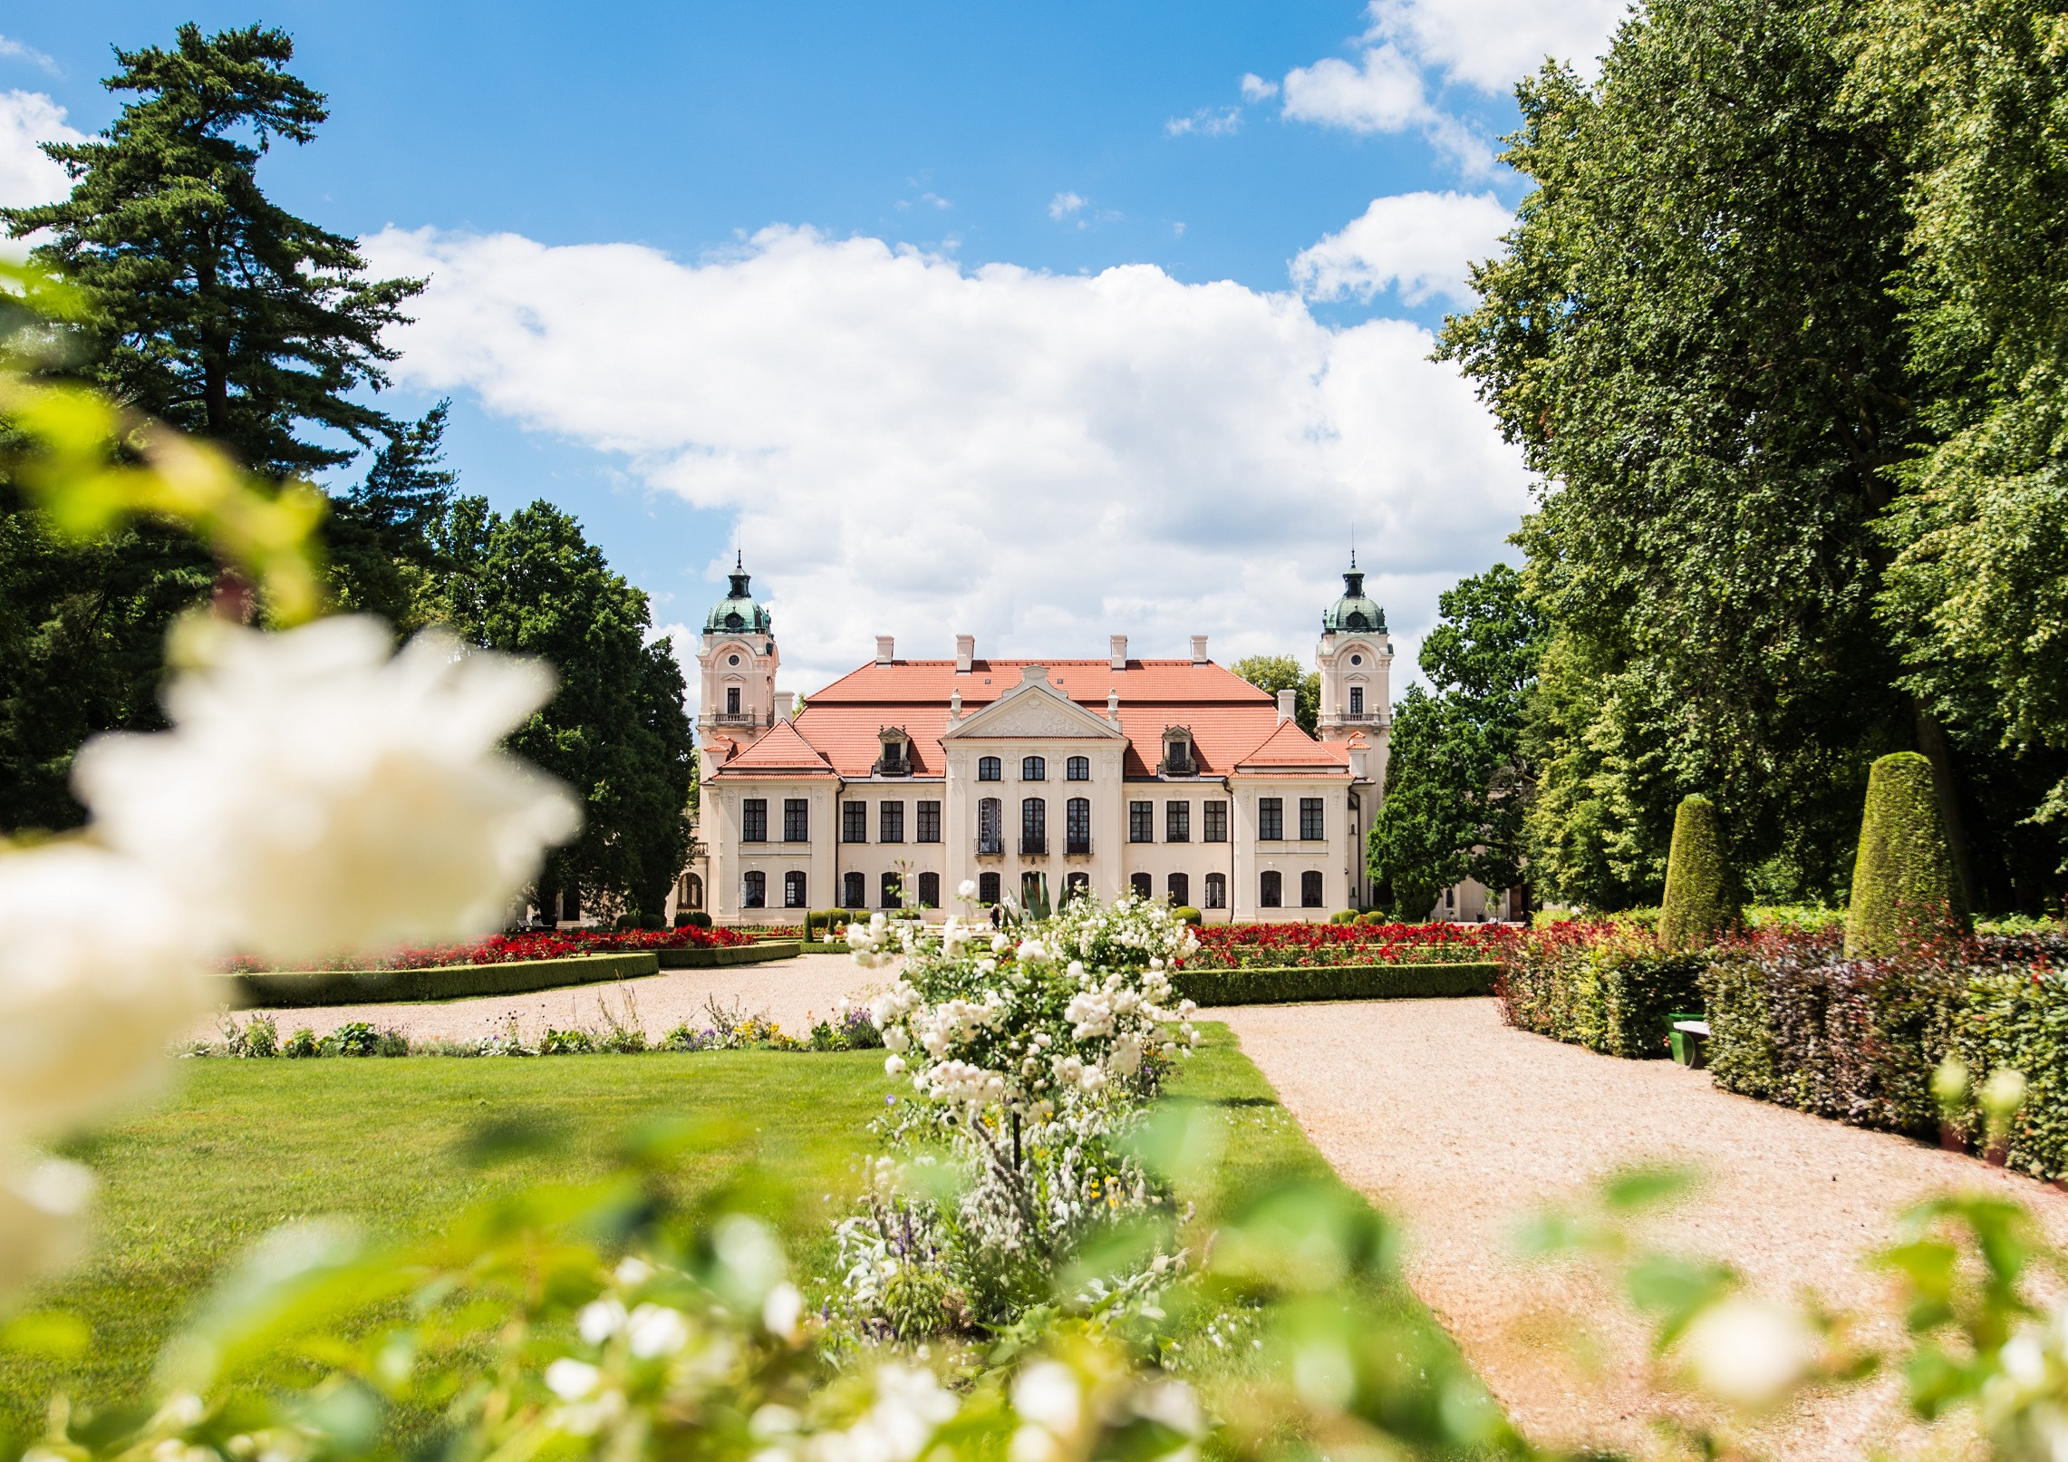
Osrednja kompozicija

Slide 11
Osrednja kompozicija
Poudarja pomembnost glavnega predmeta in ustvarja vtis reda in ravnovesja.

Slide 12
Pravilo triparticije

Slide 13
Pravilo triparticije
Štiri črte delijo okvir na devet enakih pravokotnikov. Točke, kjer se črte sekajo, so znane kot močne točke, kjer naj bodo najpomembnejši elementi fotografije.

Slide 14
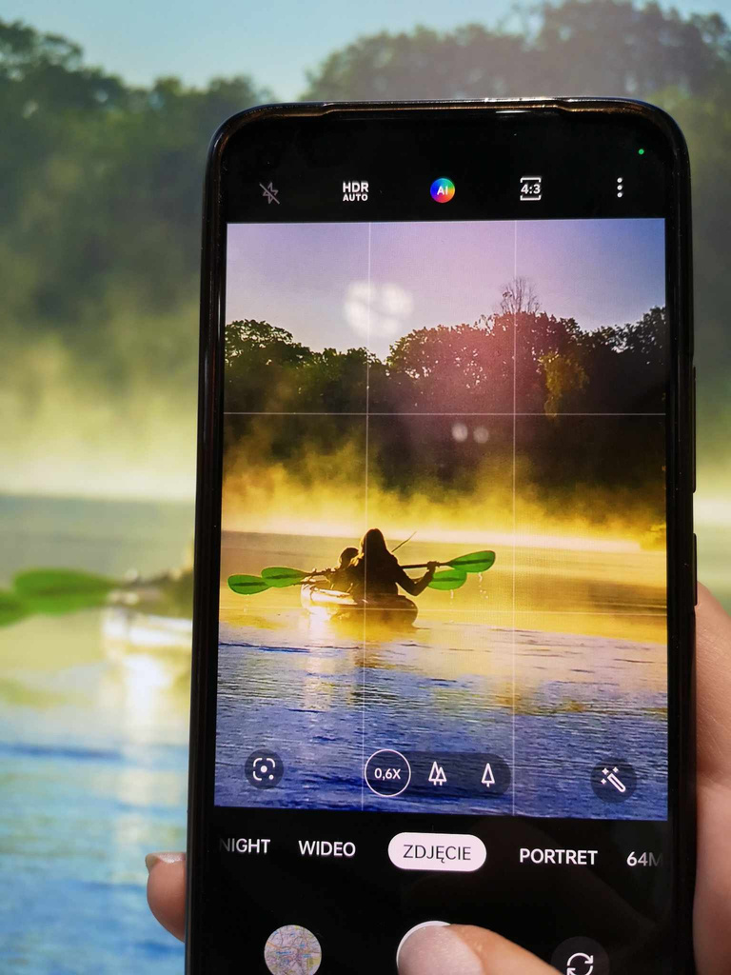
Turning on the tri-partition grid
in the camera settings is a good way to improve framing

Slide 15
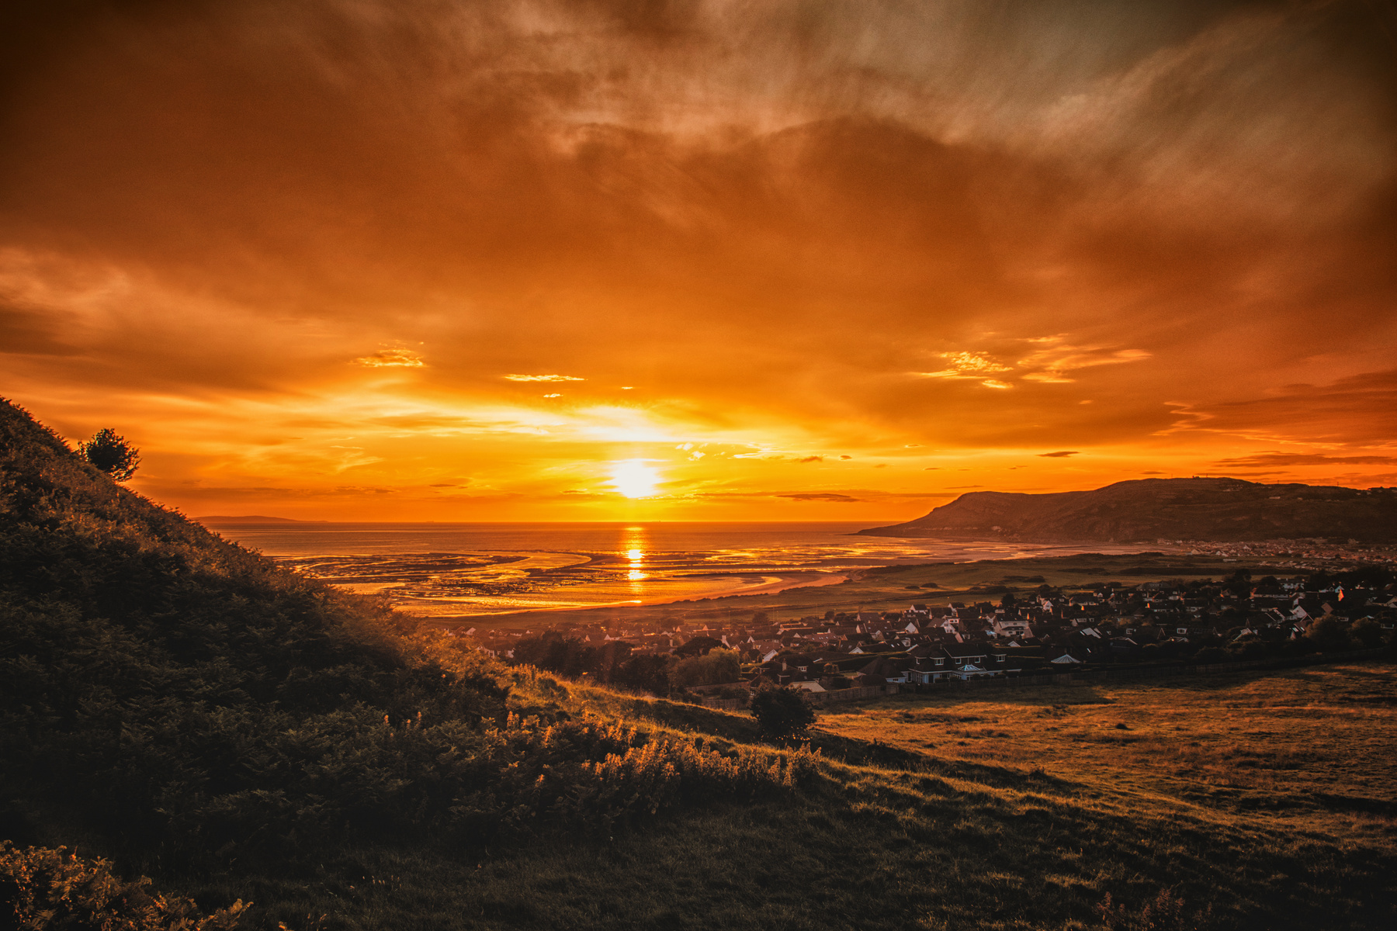
Zlata ura je, ko sončna svetloba daje okolju topel odtenek

Slide 16
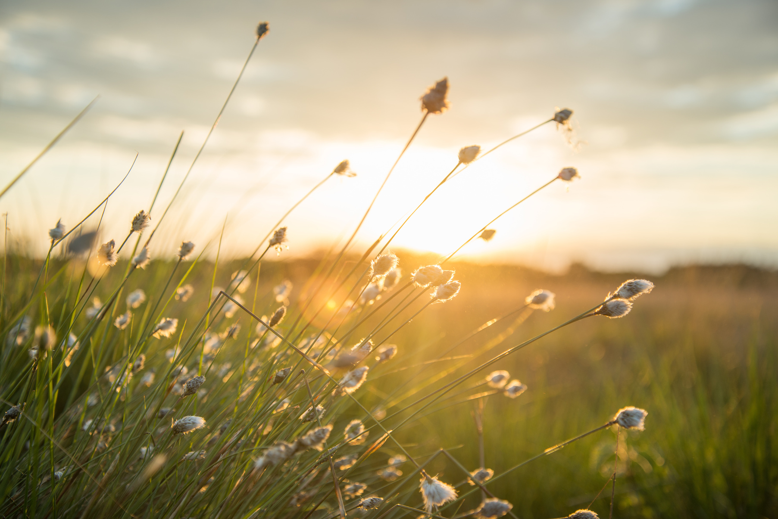
Zlata ura je trenutek, ki spremlja sončni vzhod, čas med sončnim vzhodom in tik po njem, pa tudi trenutek tik pred in med sončnim zahodom

Slide 17
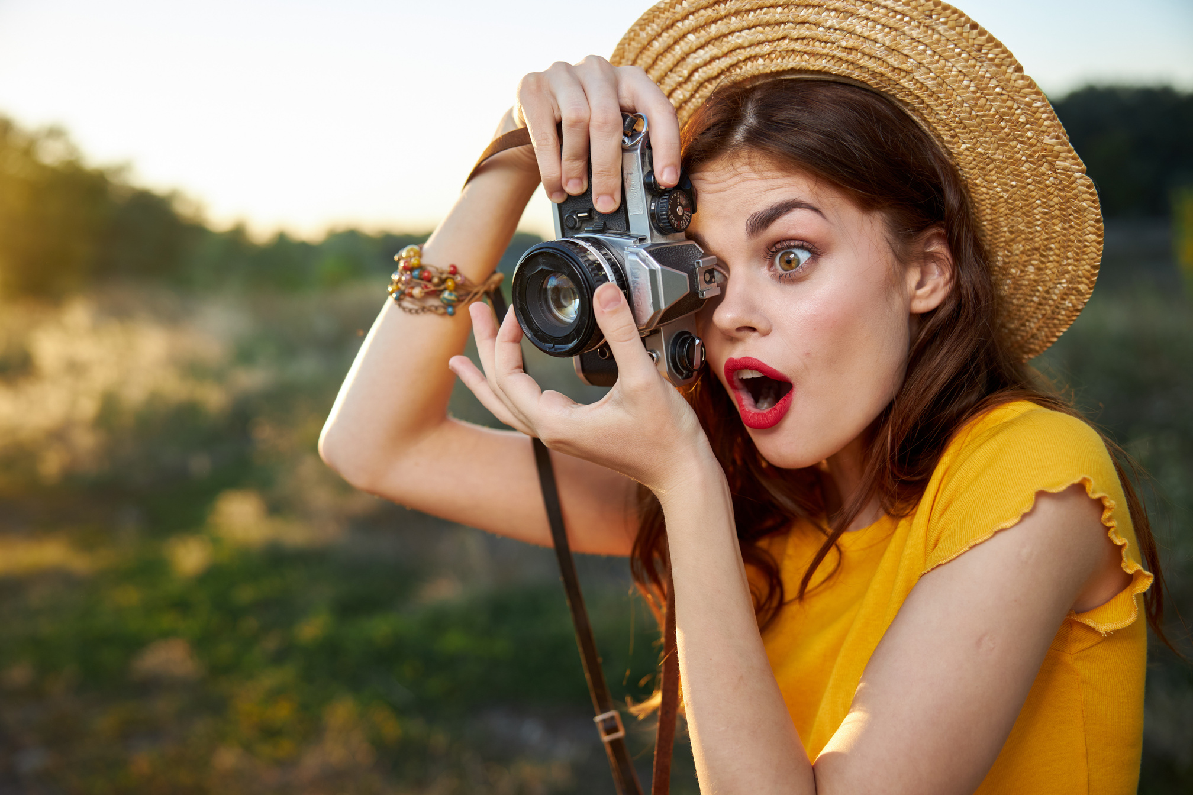
Ne fotografirajte proti soncu
- postavite se tako, da imate svetlobo za seboj ali celo, po možnosti s strani

Slide 18


Uporabite dodatne vire svetlobe
- npr. ulične luči ali bliskavico fotoaparata vašega telefona

Slide 19
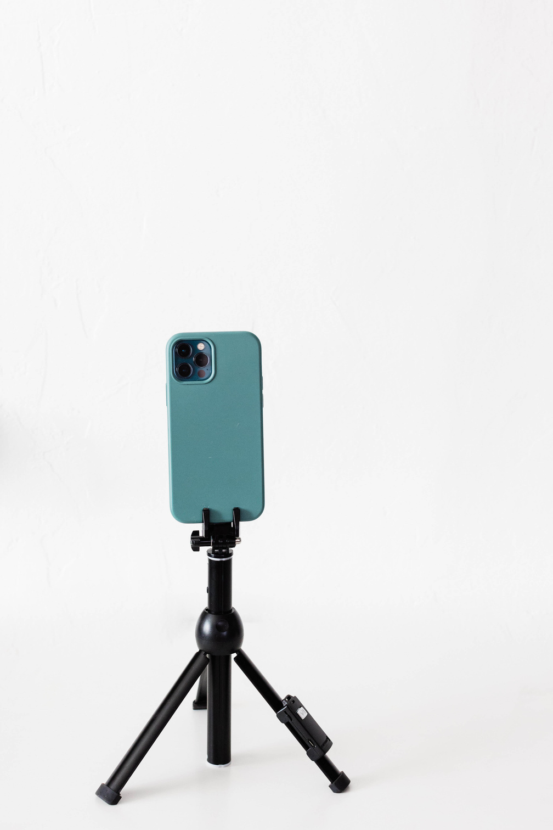
Stabilizacija slike
Večina pametnih telefonov je opremljena s funkcijo stabilizacije slike.

Slide 20


Stabilizacija slike
Pri fotografiranju s pomočjo stojala se splača uporabiti funkcijo samosprožilca, ki dodatno stabilizira sliko.

Slide 21
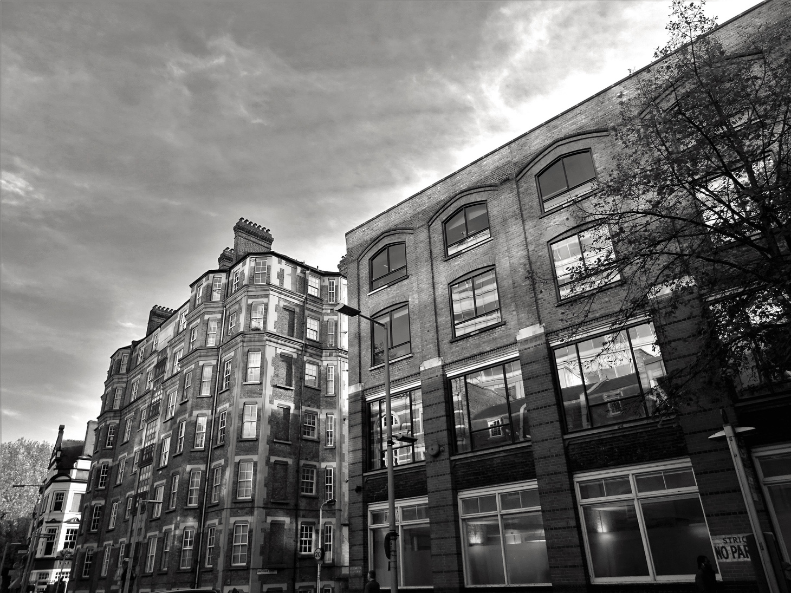
3. faza: Kreativne funkcije kamer pametnega telefona

Slide 22
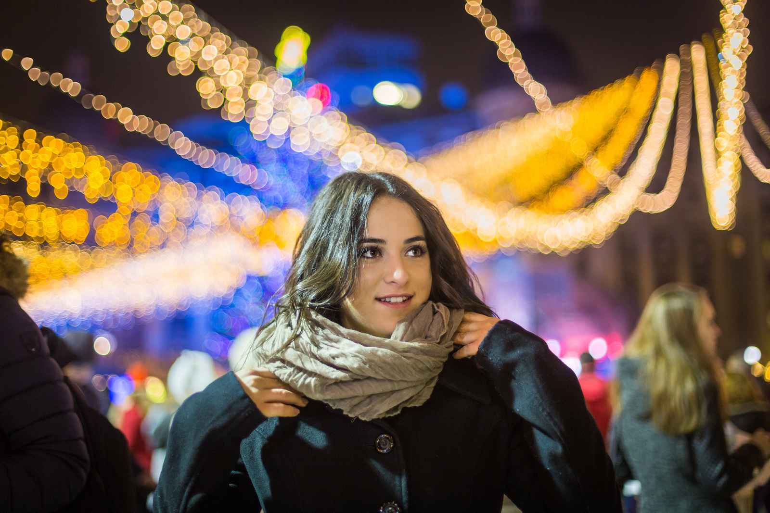
Portret z bokeh učinkom
Uporabite funkcijo "Portret", posnemite posnetke od blizu, povečajte razdaljo med motivom in ozadjem

Slide 23
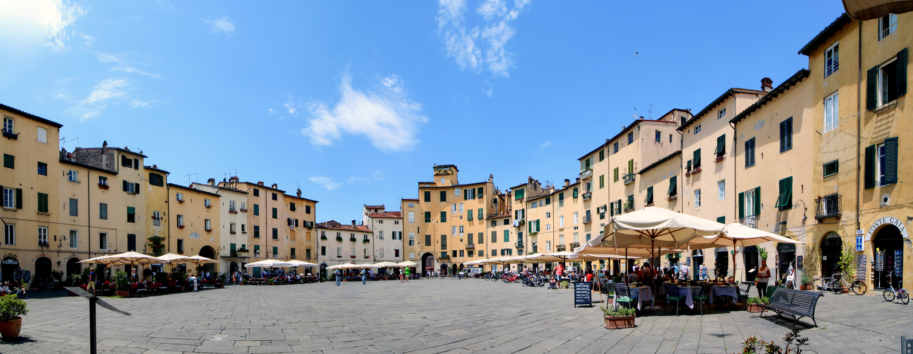

Panorama
Panoramski način je uporaben, ko želimo na fotografiji zajeti območje, ki je širše ali višje od območja, ki ga pokriva okvir našega fotoaparata.

Slide 24
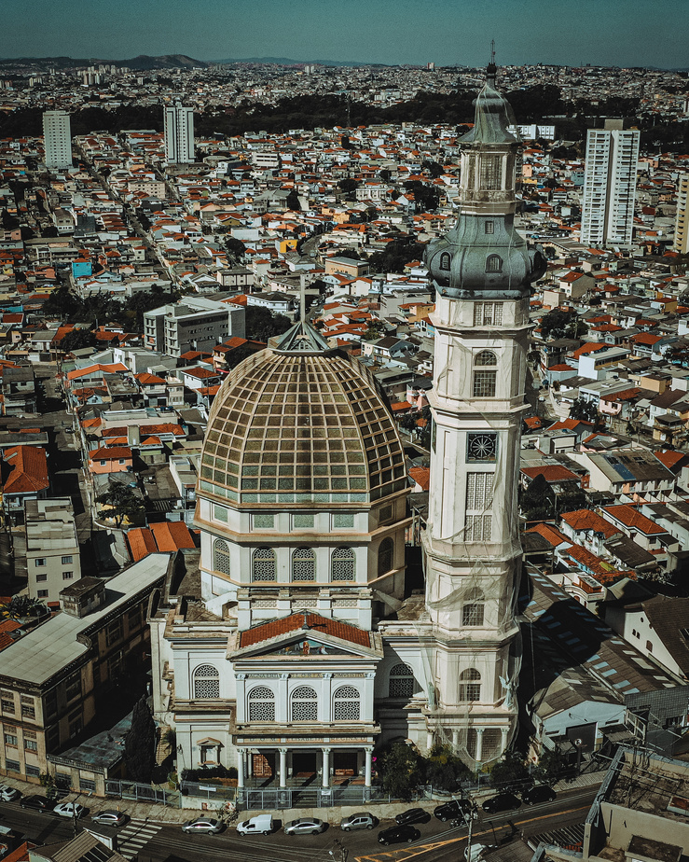
Način panorame lahko uporabite tudi navpično

Slide 25
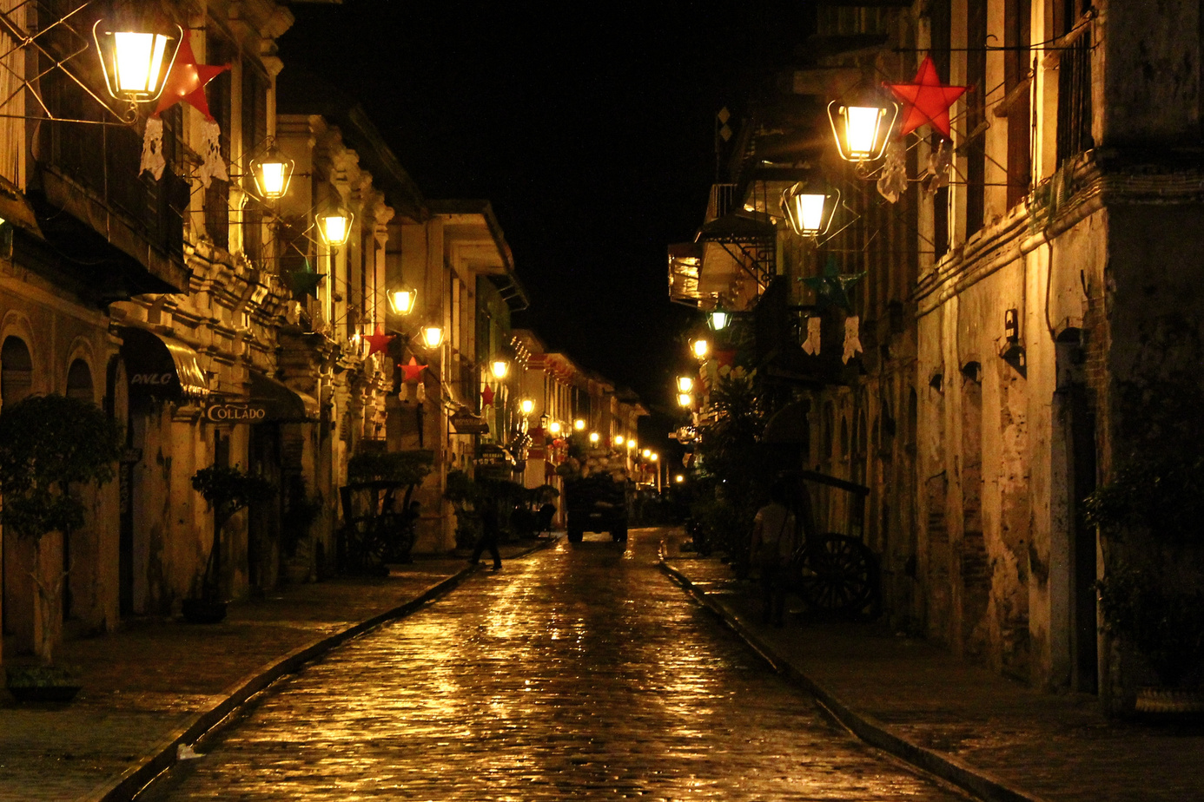
Nočni posnetki
Vključite nočni način, poiščite svetlobo, ki osvetljuje okvir (npr. ulične luči), uporabite stojalo ali drugo obliko stabilizacije telefona za stabilizacijo telefona

Slide 26
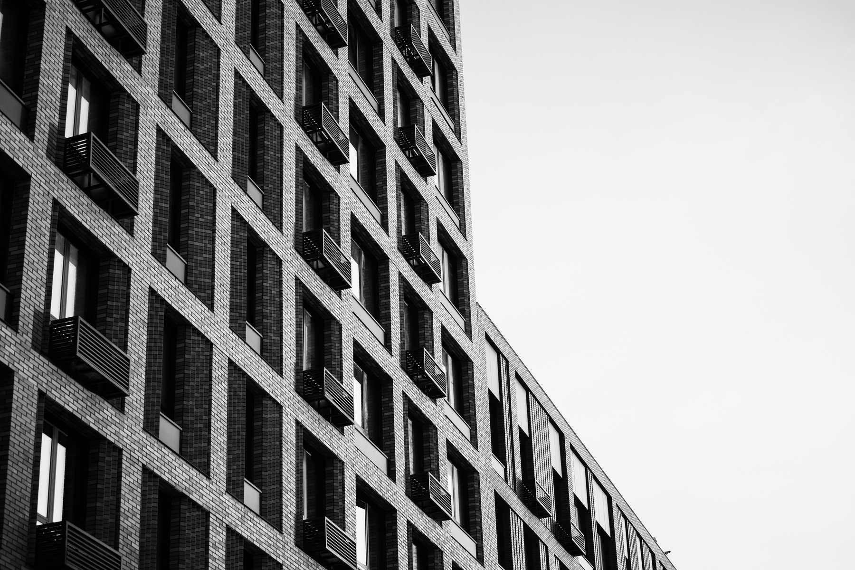
Črno bele fotografije
  poudarja obliko stavb in drugih objektov mestne infrastrukture
  je idealen za portrete
  najpomembnejši element črno-belih fotografij je njihov kontrast in svetlobni učinek

Slide 27
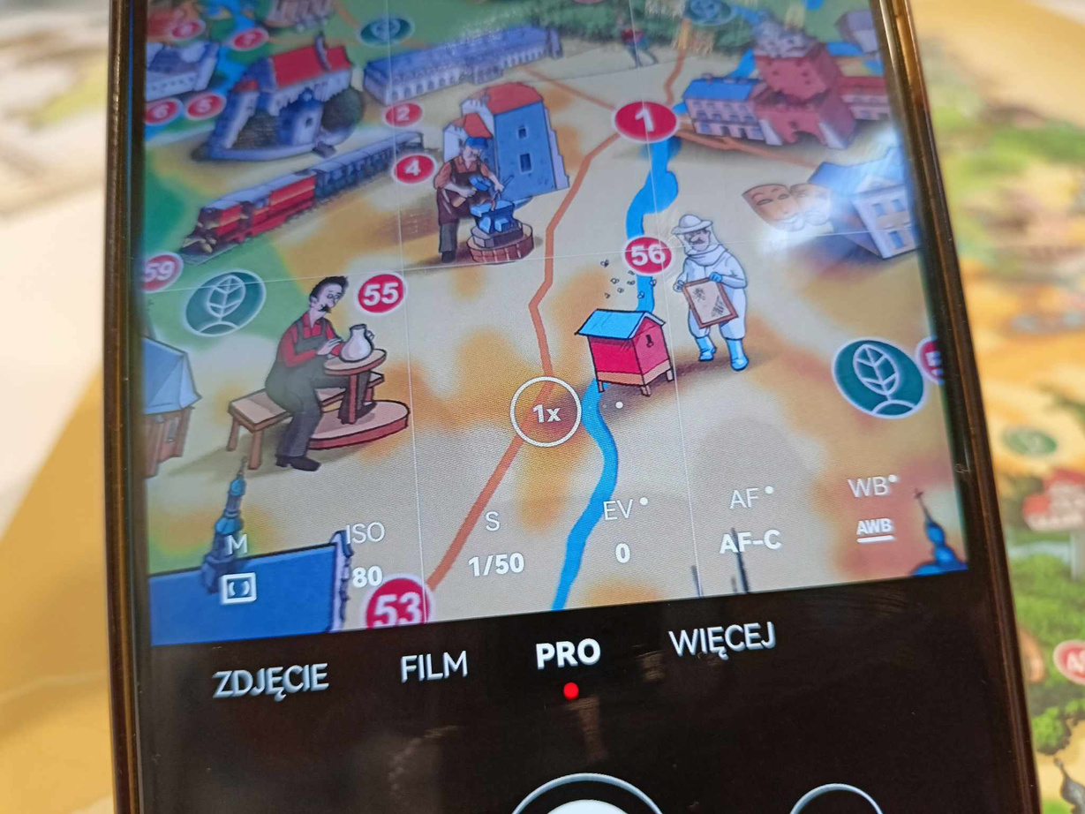
Ročne nastavitve- PRO

Slide 28

ISO
  S pravilno nastavitvijo ISO lahko dosežete dobro kakovost slike, tako da prepustite ravno pravo količino svetlobe
  Visok ISO poveča občutljivost fotoaparata na svetlobo, kar dobro deluje v slabo osvetljenih območjih
  Nizke vrednosti ISO so primerne za dobro osvetljene prizore

Slide 29
S
  "S" pomeni zaklop
  Prilagoditev vam omogoča spreminjanje hitrosti zaklopa, to je osvetlitve
  Če želite sliko brez zamegljenosti, nastavite hiter čas osvetlitve (npr. za fotografiranje iz roke).
  Dolga osvetlitev lahko da zanimiv učinek, vendar bodo fotografije močno zamegljene, zato je najbolje uporabiti stojalo

Slide 30
EV
  EV je vrednost osvetlitve fotografije
  Nižja kot je vrednost osvetlitve, temnejši bo okvir
  Višja kot je vrednost osvetlitve, svetlejša bo fotografija

Slide 31
Aplikacije na pametnih telefonih
  Če z rezultati niste zadovoljni, lahko fotografije uredite z brezplačnimi aplikacijami
  Funkcije vključujejo ravnanje in obrezovanje slike, kontrast, barvno nasičenost, posvetlitev in temnenje ali uporabo filtrov
  Ne pretiravajte z urejanjem – zmernost je pomembna

Slide 32



Aplikacije na pametnih telefonih
Snapseed
Lightroom
PicsArt

Slide 33
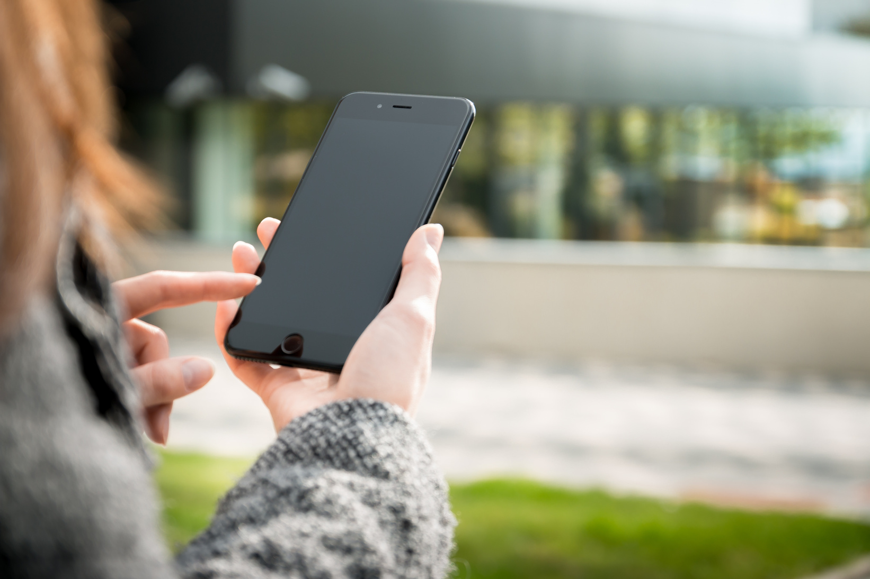
4. faza: Praktična vaja fotografiranja s pametnim telefonom

Slide 34


Nariši in izvedi nalogo

Slide 35
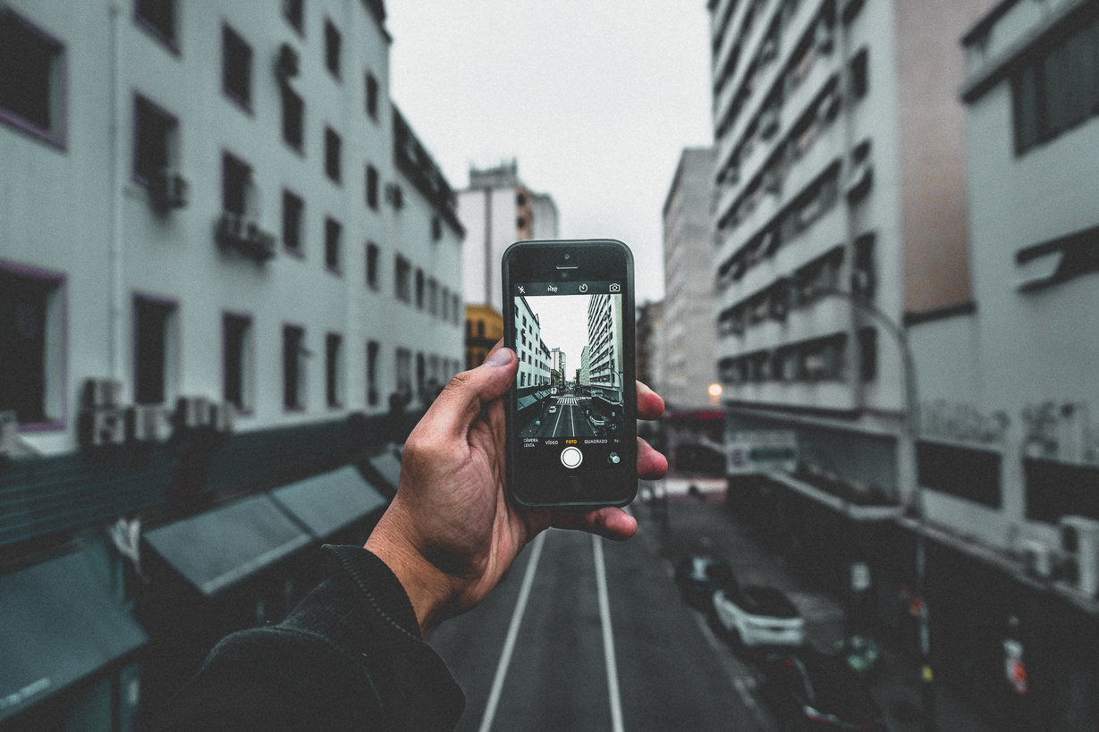
5. faza: Povzetek in zaključek

Slide 36


Vzemite si trenutek, da razmislite o konceptu okvirja, preden posnamete sliko

Slide 37

Razmislite o ustrezni sestavi

Slide 38

Uporabite naravno svetlobo - to je najboljši "slikar slik"."

Slide 39

Poskusite stabilizirati sliko

Slide 40

Uporabite dodatne funkcije kamere telefona

Slide 41

Če niste zadovoljni z rezultatom posnete fotografije, imate na voljo veliko orodij za urejanje

Slide 42

Ne pretiravajte z urejanjem(!)

Slide 43

Splača se biti ustvarjalen

Slide 44

Hvala!

Slide 45


